Slide 1
Зарождение письменности в Якутии
Выполнила студентка 2 курса
группы НО-18-2
Алексеева Каролина Валентиновна

Slide 2
Якуты традиционно были народом устной культуры, создававшим и передававшим из поколения в поколение памятники словесности изустным путём. Хотя, по мнению А. П. Окладникова, имеются следы распространения в Якутии древнетюркской письменности (ещё известной под названием «орхоно-енисейского письма»), в частности знаки на Ленских скалах. О том, что у якутов была письменность можно судить по словам «сурук-бичик». Но к моменту появления в Якутии русских якуты давно потеряли свою письменность.
Алексей Павлович Окладников – основатель сибирской археологической школы

Slide 3
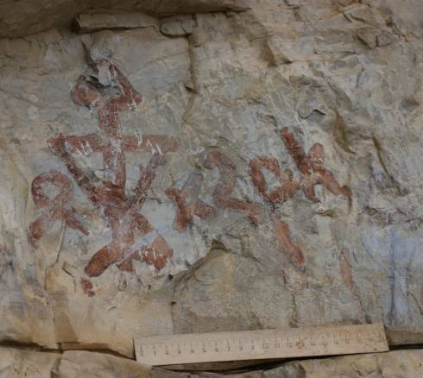

Slide 4
О существовании письменности якутов писали такие научные исследователи и активисты, как А.П.Окладников, И.И.Барашков, П.В.Попов. Изучив среднеленские наскальные изображения, они выдвинули предположение о наличии добуквенного письма еще с древних времен. Дешифровка А. И. Кривошапкина наскальных рунических надписей на Ленских скалах полностью доказала обоснованность гипотезы о существовании рунической письменности у древних якутов.

Slide 5
Многие ученые считают, что предками якутов являются гунны, которые пользовались руническими знаками, похожими на рунические надписи на Ленских скалах. Датский лингвист Вильгельм Людвиг Томсен первым смог дешифровать древнетюркскую руническую письменность, напоминающую в свою очередь древнегерманские руны. Первая дешифрованная руническая надпись выведенная Томсеном означала слово "Тенгри”-Бог
Вильге́льм Лю́двиг Пе́тер То́мсен 25 января 1842, Копенгаген — 12 мая 1927, Копенгаген) — датский лингвист и историк, профессор, иностранный член-корреспондент Российской Академии наук (с 1894). Автор трудов по истории индоевропейских, прибалтийско-финских и тюркских языков, по этрусскому языку, а также по истории языкознания и истории Европы.

Slide 6
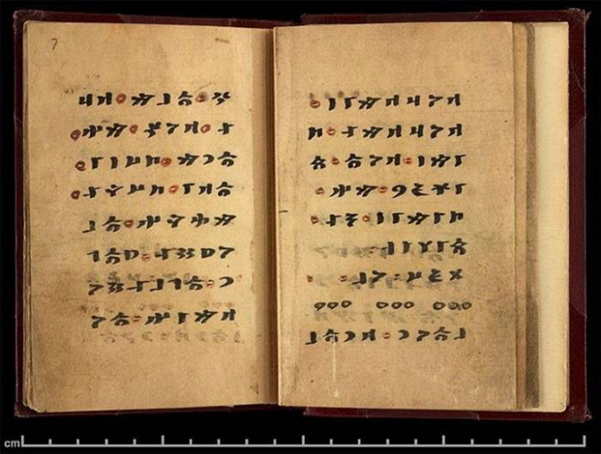

Slide 7
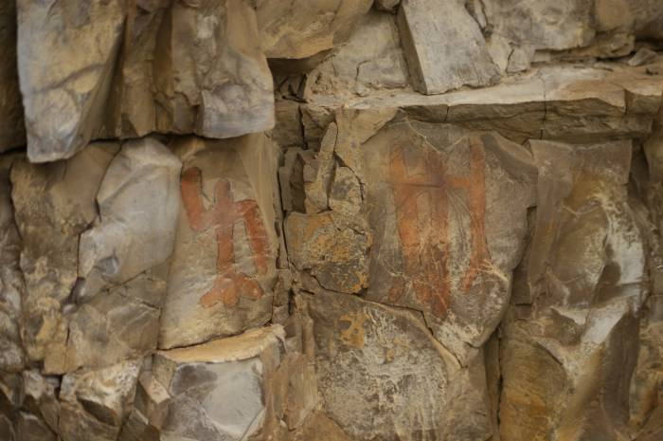

Slide 8
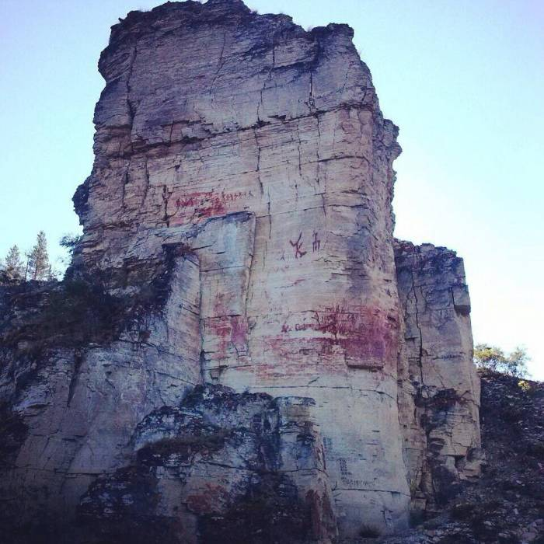

Slide 9
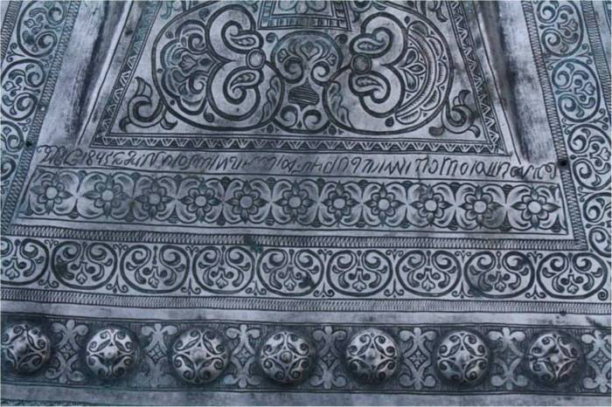
Неизвестная надпись на конском седле

Slide 10
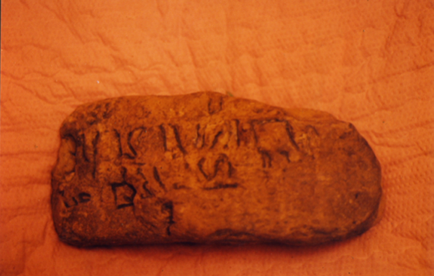
Камень найденный на берегу реки Амга. Находится в краеведческом музее с. Амга.

Slide 11
К сожалению, предки народа саха предали забвению свою руническую письменность на многие века, а буквенную письменность смогли приобрести, благодаря русским, только в 17 веке. Это время до середины 19 века П.В. Попов называет "Периодом зарождения буквенного письма».

Slide 12
Яку́тская пи́сьменность (якут. Саха суруга) — письменность, используемая для записи якутского языка. За время своего существования несколько раз меняла свою графическую основу и неоднократно реформировалась. В настоящее время якутская письменность функционирует на кириллице. В истории якутской письменности выделяется 4 этапа:
• до начала 1920-х годов — письменность на основе кириллицы;
• 1917—1929 годы — письменность Новгородова, имеющая в основе латинский алфавит;
• 1929—1939 годы — унифицированный алфавит на латинской основе;
• с 1939 года — письменность на основе кириллицы.

Slide 13
Первым, кто составил грамматику якутского языка и создал якутский алфавит на основе русского алфавита (кириллицы) в 1851 был немец Отто Николаевич Бетлинг, а основой его труда стали материалы о якутском языке, собранные путешественниками , ссыльными и церковными служителями.
Отто фон Бётлингк (Оттон Николаевич), (нем. Otto von Böhtlingk; 30 мая 1815, Санкт-Петербург — 19 марта 1904, Лейпциг) — немецкий и российский филолог-индолог, санскритолог, почётный член Петербургской Академии наук с 1894 года.

Slide 14
В 1851 году академик О. Н. Бётлингк в своей грамматике «Über die Sprache Jakuten» использовал следующий алфавит: А а, Ӓ ӓ, О о, Ӧ ӧ, І і, Ы ы, У у, Ӱ ӱ, К к, Х х, Г г, Ҕ ҕ, Ҥ ҥ, Т т, Д д, Н н, Ч ч, Џ џ, Н' н', П п, Б б, М м, Ј ј, Ɉ ɉ, Р р, Л л, L l, С с, Һ һ. Долгие гласные обозначались чертой над буквой (макроном). Этот алфавит оказался весьма удачным и активно использовался якутской интеллигенцией до начала 1920-х гг. при издании общественно-политической и художественной литературы и в периодической печати. В некоторых изданиях начертания ряда букв менялись. Например иногда вместо Н' н' использовался знак Ԣ ԣ.

Slide 15
Первая книга на якутском языке вышла в 1819 году в Иркутске. Она содержала краткие катехизисы, переведенные с русского на якутский язык, и вводную информацию об орфографии языка. Графика письма этой книги, созданной священником и краеведом Григорием Поповым, была основана на русском (гражданском) алфавите того времени.. В нём для записи якутского языка использовался русский алфавит без каких-либо дополнительных букв. Такой алфавит был совершенно неприспособлен к фонетическим особенностям якутского языка Позднее выяснилось, что такая система письма для якутского языка не подходит.

Slide 16
"Краткая грамматика якутского языка" Дионисия Хитрова
В 1858 году протоиерей Дмитрий Хитров перевёл на якутский язык Евангелие и издал его кириллическим шрифтом.
В церковных изданиях использовался алфавит, составленный в 1858 году Д. В. Хитровым: А а, Б б, Г г, Д д, Ԫ ԫ, Е е, Ё ё, И и, І і, Й й, К к, Л л, М м, Н н, Ҥ ҥ, О о, П п, Р р, С с, Т т, У у, Х х, Ч ч, Ы ы, Э э, Ю ю, Я я, ъ, ь. Как и в алфавите Бётлингка, долгота гласных обозначалась чертой над буквой.

Slide 17
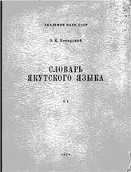
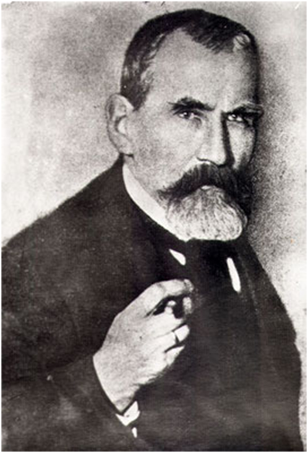
«Словарь якутского языка» (Э. К. Пекарский, 1907—1930) Другой исследователь, также из политических ссыльных, Э. К. Пекарский, составил «Словарь якутского языка», в котором также дал толкования имён персонажей олонхо, сведения по мифологии и устному народному творчеству, привёл переводы эпитетов, фразеологизмов, присущих якутскому фольклорному языку.

Slide 18
После провала азбуки Хитрова непродолжительное время применялась так называемая система кириллической транскрипции казахского языка. С ее использованием С. Ястремский написал основной грамматический справочник якутского языка
1900 г вышла «Грамматика якутского языка» С. В. Ястремского, явившаяся отчасти переводом грамматической части труда О. Бётлингка с дополнениями автора

Slide 19
Несмотря на то, что существовали якутские алфавиты, построенные на русской графике, не было единого общепризнанного алфавита. И поэтому Барашков П.П. назвал этот период " предреволюционная письменность или письменность бетлингкского периода".

Slide 20
В 1922-1929 годах использовался алфавит С. А. Новгородова, уроженца Болтогинского наслега Чурапчинского улуса, на основе латинницы.
В1929—1939 годах — унифицированный алфавит Новгородова на латинской основе;

Slide 21
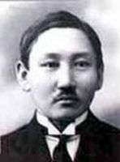
В 1917 году студент-якут Петроградского университета С. А. Новгородов составил якутский алфавит на основе международного фонетического алфавита. В этом алфавите не было заглавных букв, диакритических знаков и знаков препинания, что, по мнению Новгородова, должно было сделать алфавит более удобным для быстрого письма. Письменность Новгородова должна была быть строго фонетической — как слышится, так и пишется.
По мнению якутского лингвиста С. А. Новгородова главным недостатком алфавита Бётлингка был переизбыток надстрочных знаков, что вело к трудностями при письме и типографском наборе. Алфавит же Хитрова был плохо приспособлен к фонетике якутского языка и «был приспособлен к русскому читателю».

Slide 22
Он посещал частную школу политссыльного Ивана Трофимовича Цыценко в Чурапче.
Так как Семён был прекрасным учеником, в 1905 году он поступил в реальное училище в Якутске. Тогда в училище обучались 7 лет и получали среднее образование. И только закончившие училище имели возможность на дальнейшую учебу, т.е поступать на высшие учебные заведения.
Во время обучения Новгородов много читал; он начал интересоваться общественной жизнью.
После того, как он окончил реальное училище, он преподавал в Еловской начальной школе и Вилюйском городском четырёхклассном училище. Тогда он принимает решение учиться дальше и в 1913 году он уезжает в Санкт-Петербург и поступает на арабско-персидско-турецкий разряд Восточного факультета Петербургского университета.
Через год перешел на монголо-маньчжуро-турецкий разряд. Общелингвистическую подготовку прошел под руководством выдающихся русских ученых, сочетая учебу с практической работой по созданию якутской национальной письменности и учебников по родному языку.

Slide 23
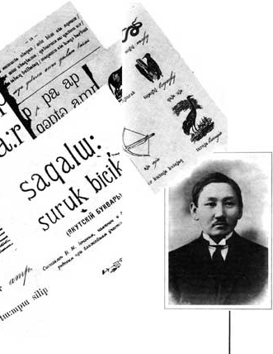
1917—1929 годы — письменность Семена Андреевича Новгородова, имеющая в основе латинский алфавит.

Slide 24
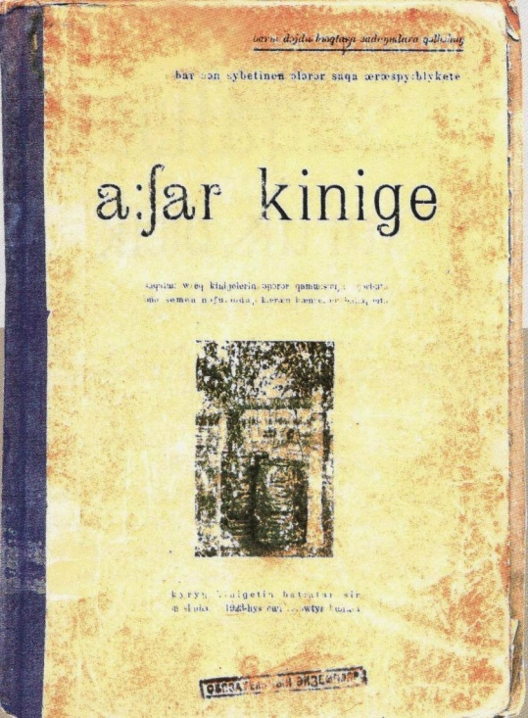

Slide 26
За свою короткую, но яркую жизнь Семену Андреевичу удалось много сделать для родного народа. В сентябре 1917 года он выпустил первый якутский букварь «Сахалыы сурук-бичик», средства на издание которого были изысканы первым съездом крестьян якутов. Объем книги составлял чуть более двух печатных листов, тираж — четыре тысячи экземпляров, но именно в ней впервые опробовалась новая якутская письменность, основанная на международной фонетической транскрипции на латинской основе. Через четыре года, когда вышел второй переработанный букварь, якутский язык стал преподаваться в школах. Новый алфавит стал большим толчком в развитии якутской культуры.

Slide 27
Таким образом, система письма Новгородова своей простотой оказалась удобной, особенно в первые годы овладения массовой грамотностью. Позже этот алфавит был несколько унифицирован. На этом алфавите проходила всеобщая ликвидация безграмотности (ликбез), открывались избы-читальни (аа5ар-бала5ан) в которых учились грамоте и млад и стар. Народ нуждался чтению художественной литературы.
Алфавит Новгородова в свое время сыграл огромную роль в культурном развитии якутского народа. Несмотря на совершенность, удобность и простоту новгородовского алфавита, в 1938 г. было принято решение по переходу на новый кириллический якутский алфавит, а в августе 1939 был утвержден Верховным советом Якутской АССР.

Slide 28
Спасибо за внимание!

